Slide 2
Analýza a komprese signálu
Reduction Paradox
Vojtěch Prokop
pro0255
https://github.com/pro0255/AKS/tree/master/project
https://github.com/pro0255/AKS/tree/master/project_text
https://github.com/pro0255/AKS/tree/master/project_presentation

Slide 3
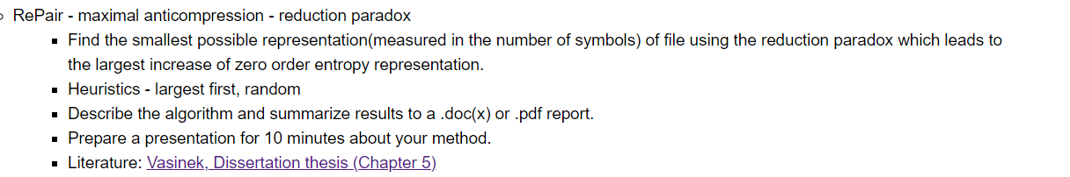
Definice problému

Slide 4
Řešení
Nalezení všech k-gramů
Výpočet změny entropie
Výběr k-gramu
Vygenerování nového znaku
Vytvoření pravidla
Vytvoření nové zprávy

Slide 5
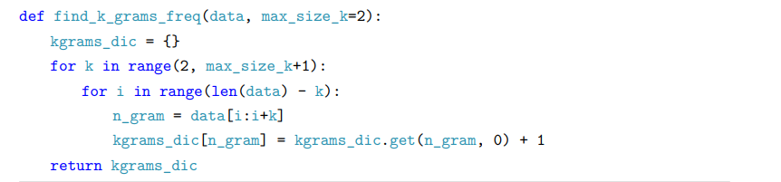
Nalezení všech k-gramů
Slovník
Bigram
Výpočet v každé iteraci
Bigram:počet výskytů

Slide 6
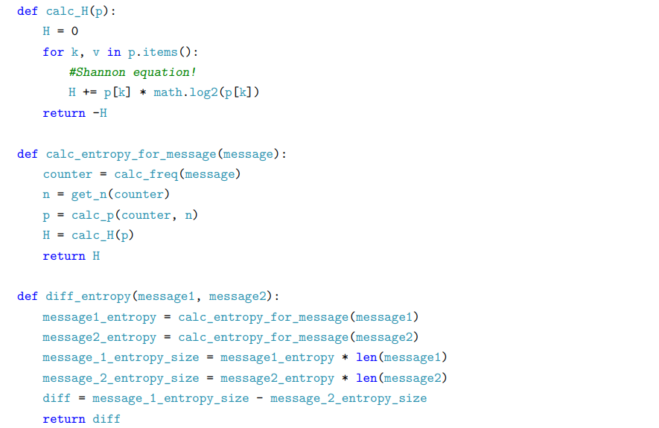
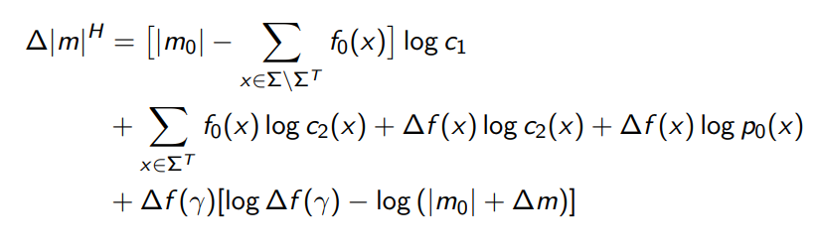
Výpočet změny entropie
Vypočet dle shannovského vzorce
Využití definovaného vzorce

Slide 7
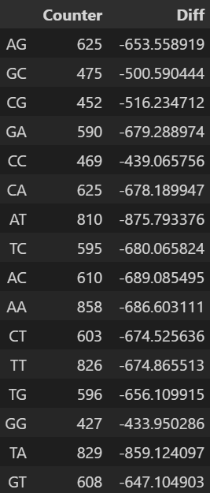
Výběr k-gramu
Největší
Náhodný
|m_1|*Hm_1 < |m_1|*Hm_1

Slide 8
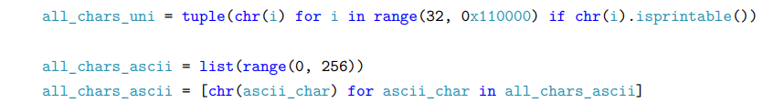
Vygenerování nového znaku
ASCII
256
Nedostatečné množství symbolů
Unicode

Slide 9
Vytvoření pravidla a nové zprávy
Bigramy
Nahrazení za nový znak
Uložení do datové struktury slovníku

Slide 10
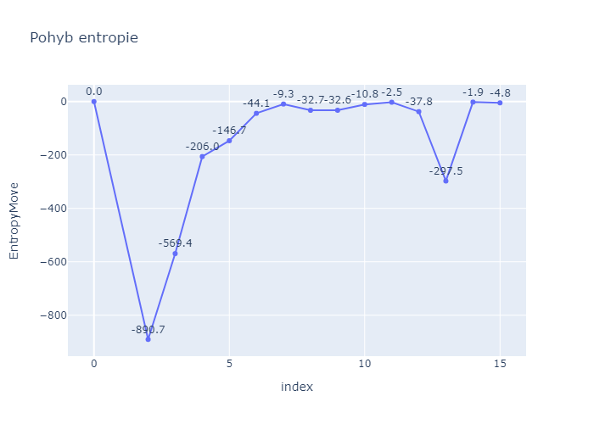
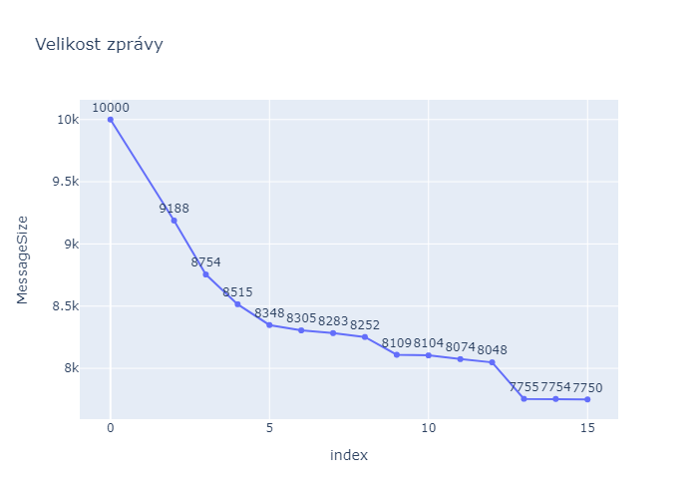
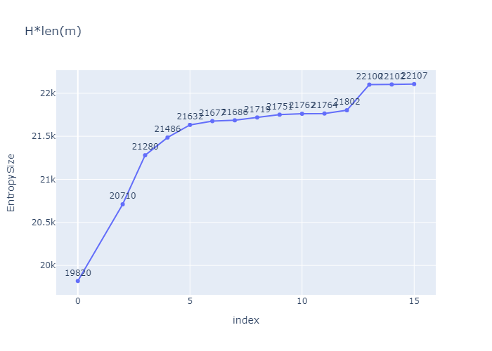
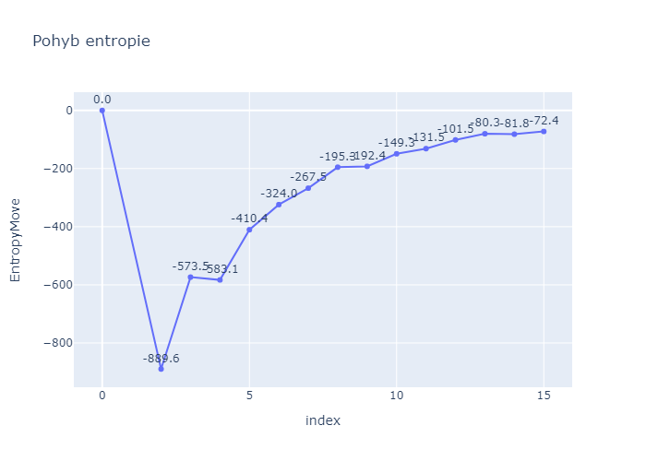
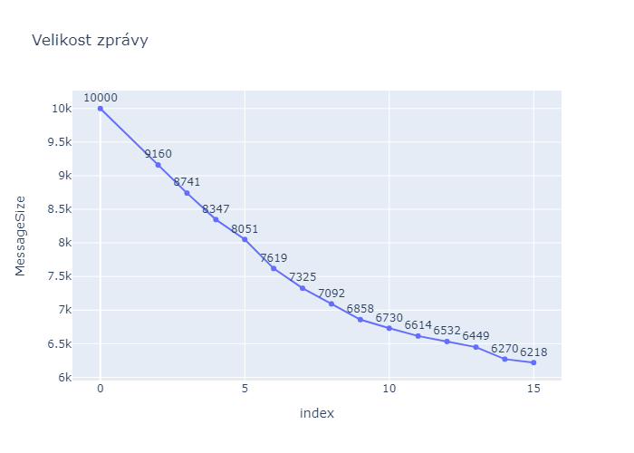
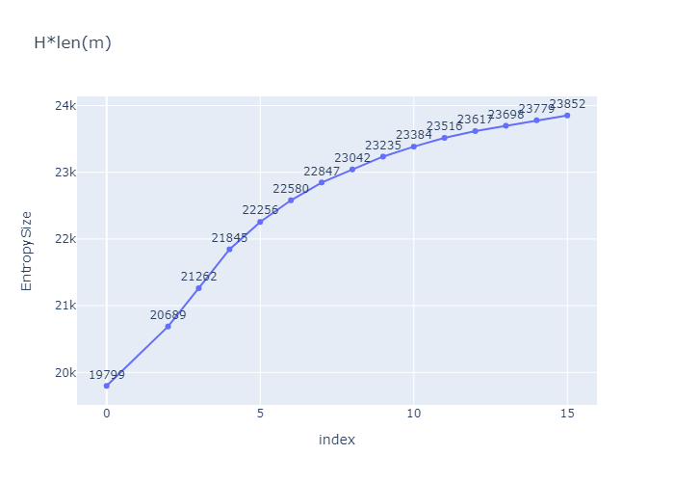
Výsledky DNA

Slide 11
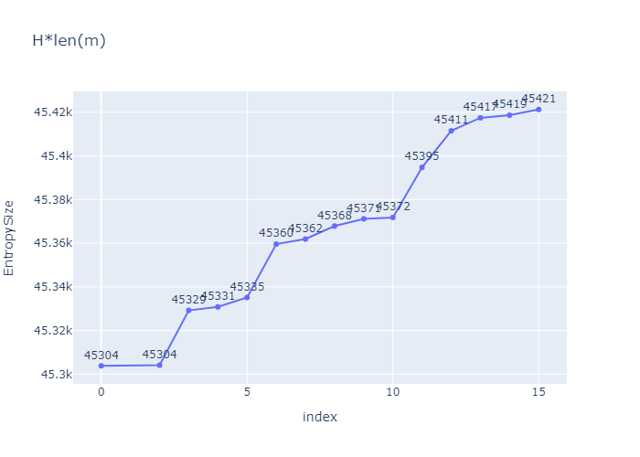
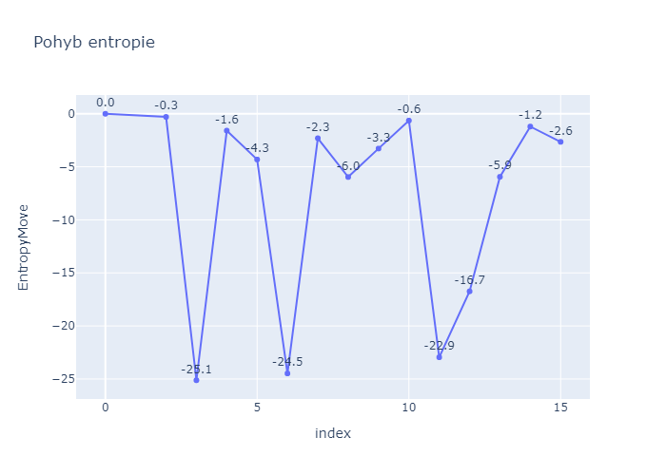
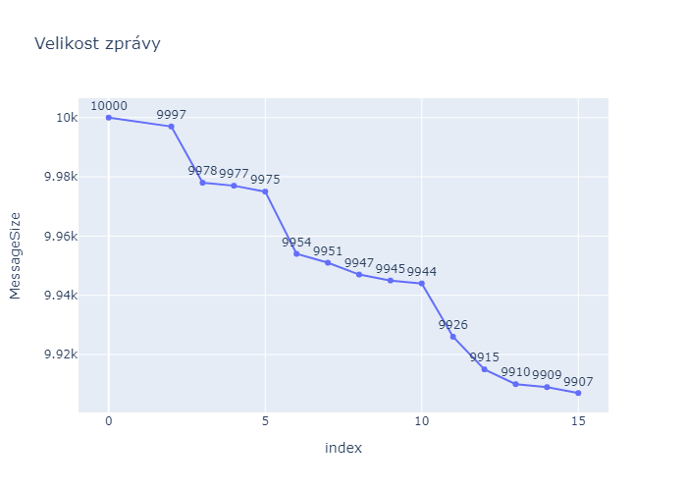
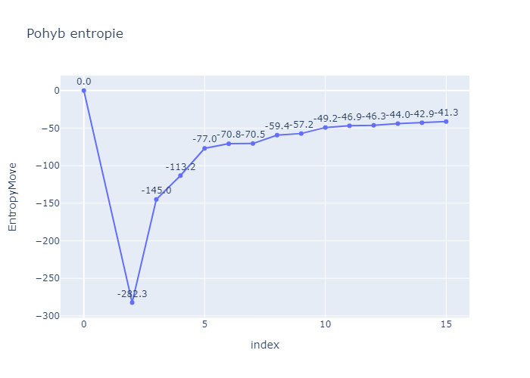
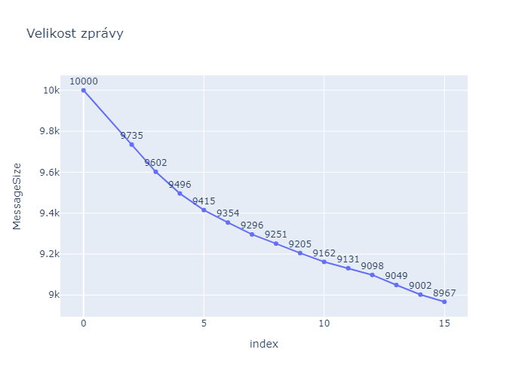
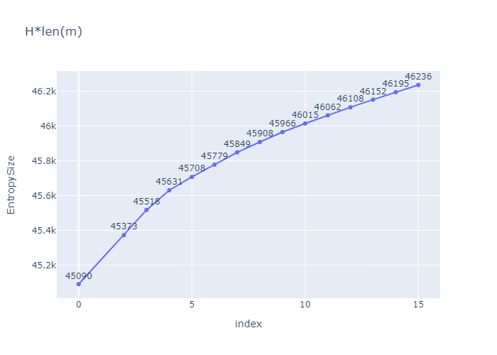
Výsledky English

Slide 12
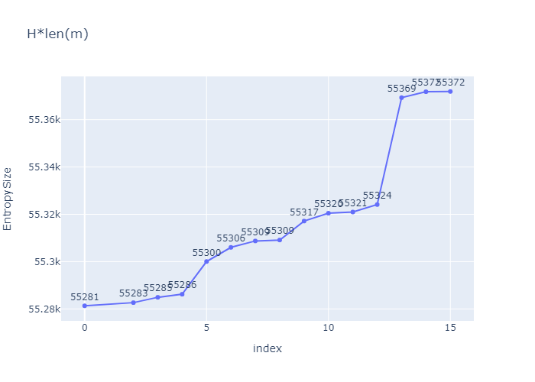
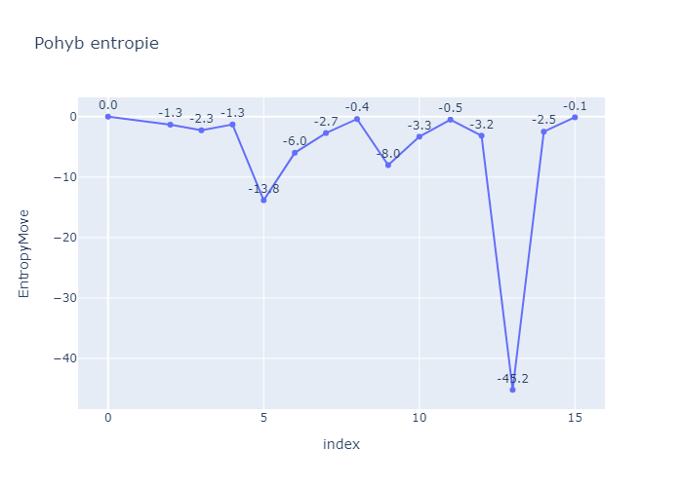
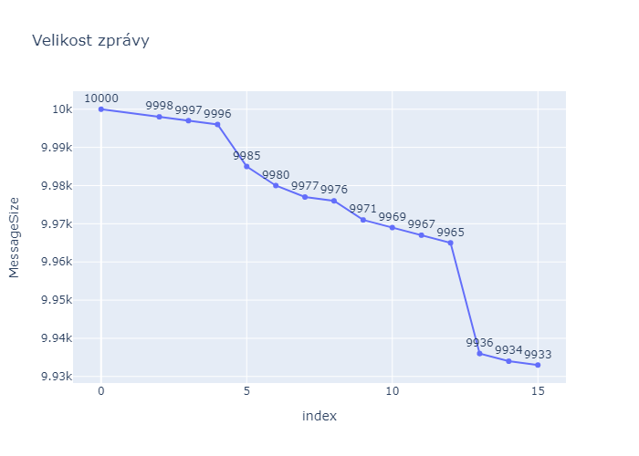
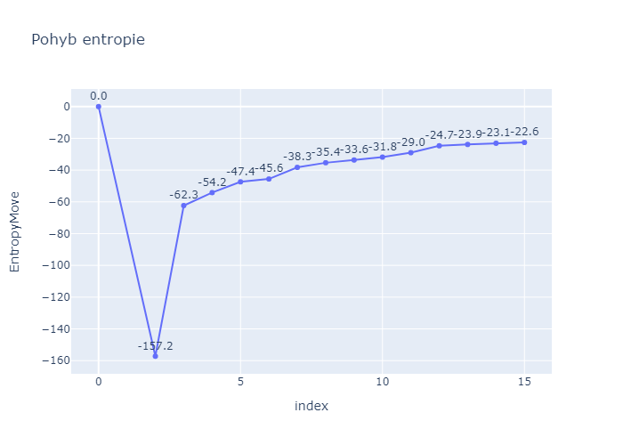
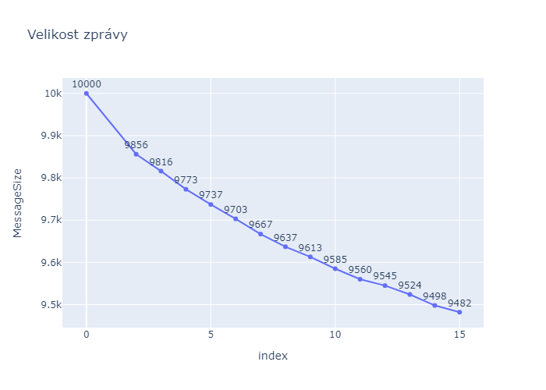
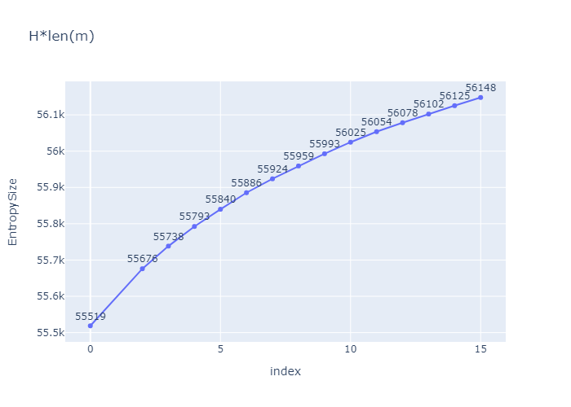
Výsledky Sources

Slide 13
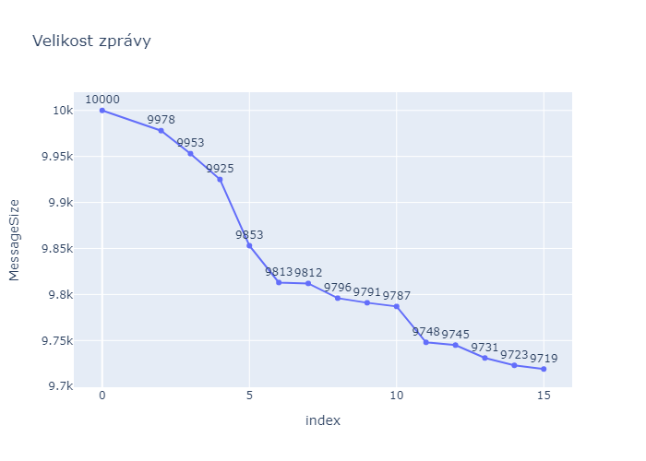
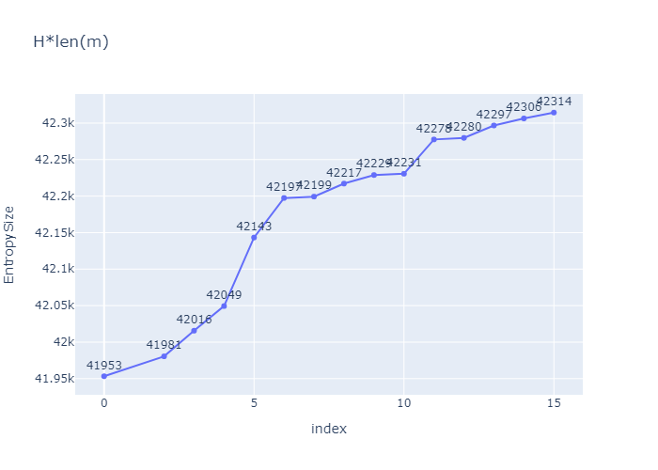
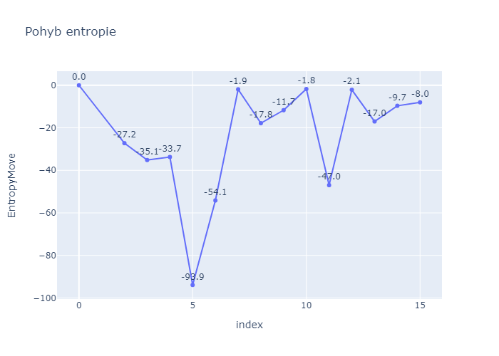
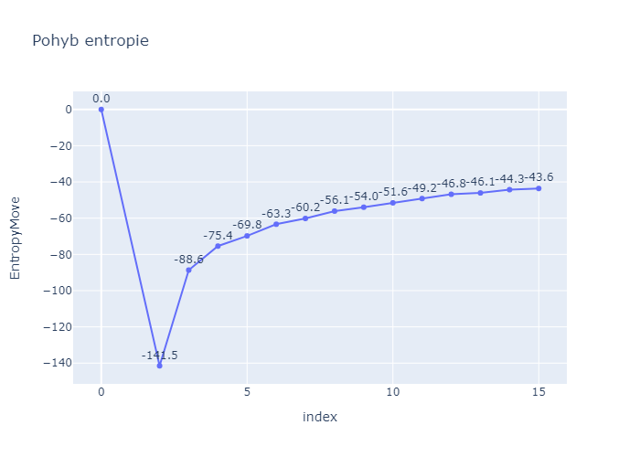
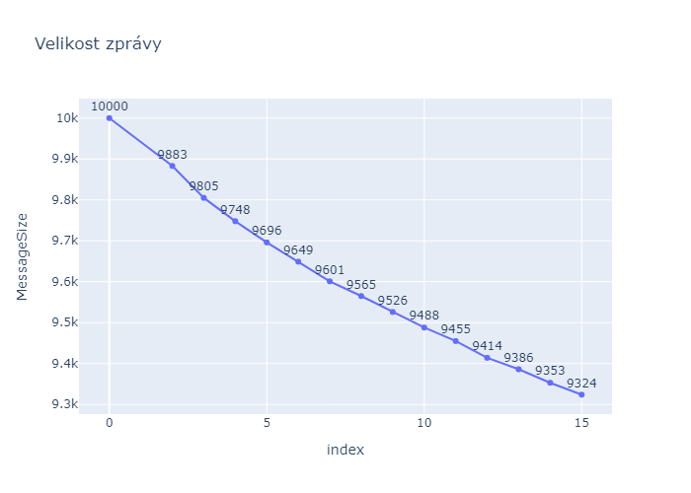
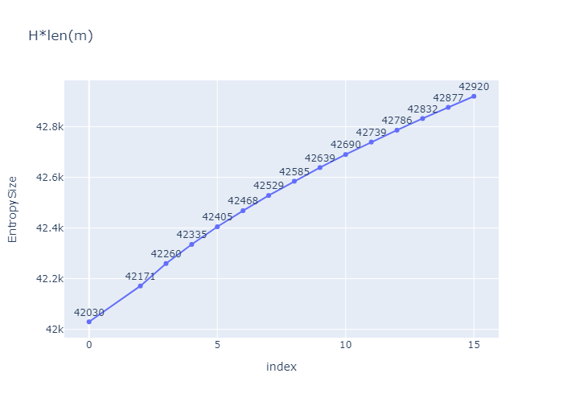
Výsledky Proteins

Slide 14
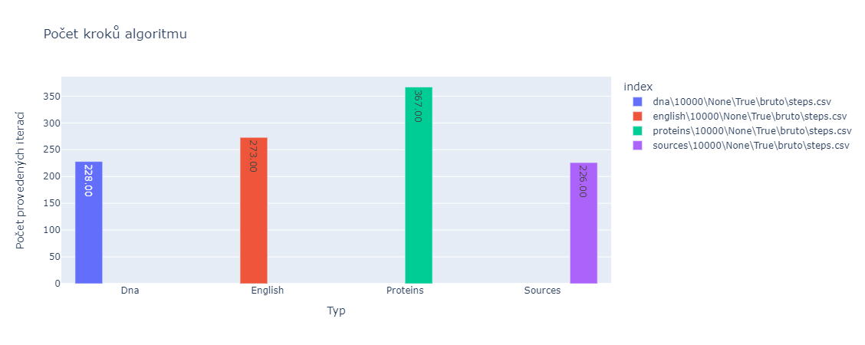
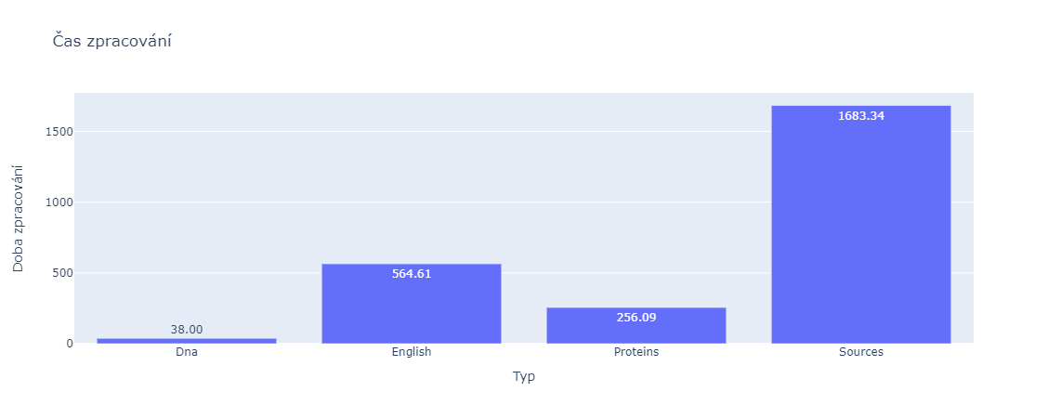
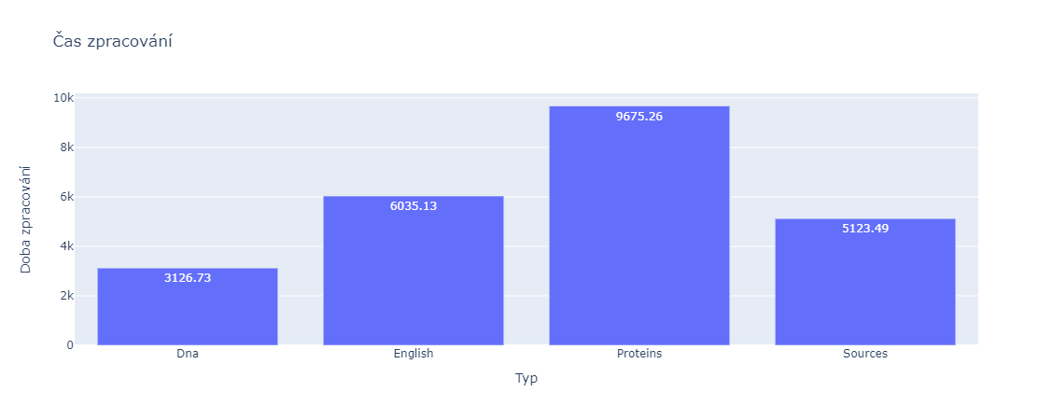
Časové trvání

Slide 15
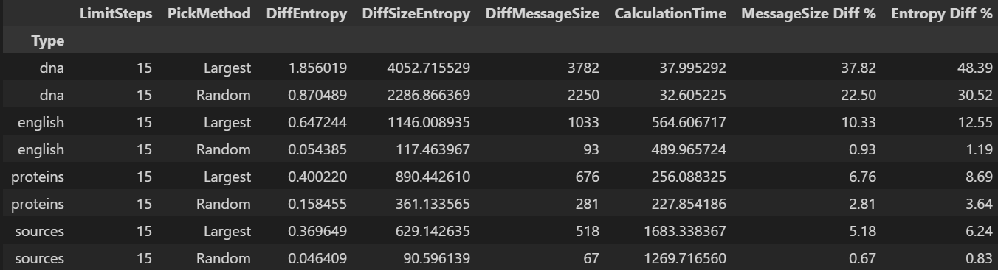
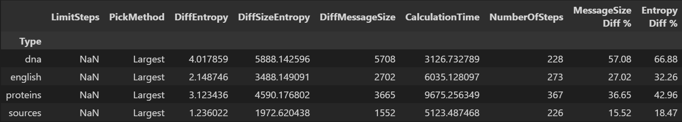
Nalezené extrém

Slide 16
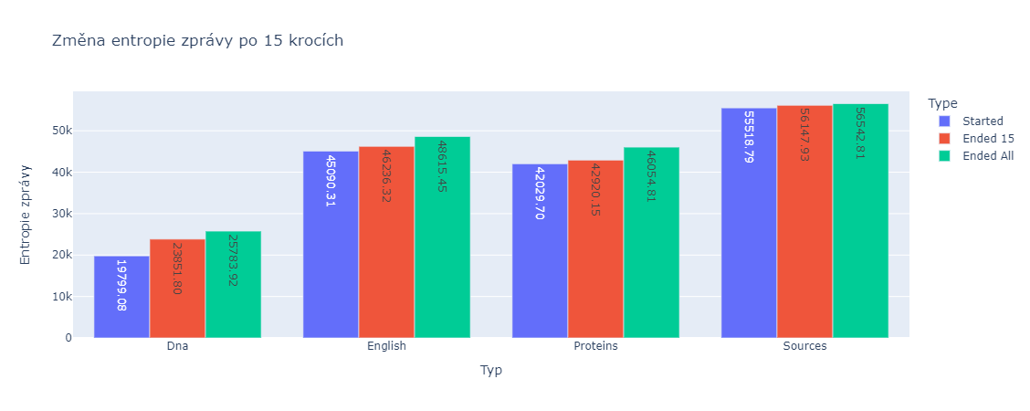
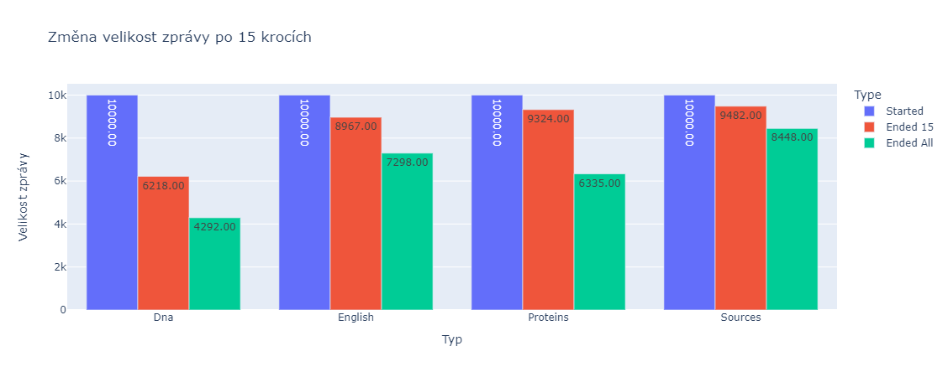
Rozdíl v provedených krocích

Slide 17
Otázky?

Slide 18
Moc děkuji za pozornost!

